Slide 1
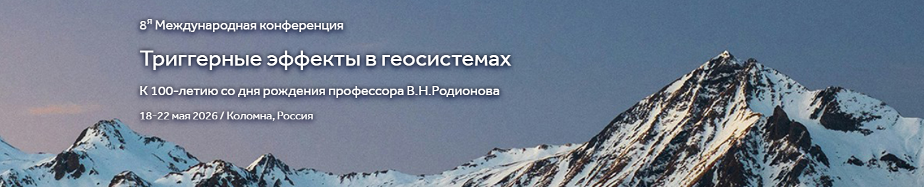
ДИНАМИКА СМЕЩЕНИЙ И СВОЙСТВА ПОВЕРХНОСТИ В МОДЕЛИ СЕЙСМОГЕННОГО РАЗЛОМА
Казначеев Павел Александрович,
Пономарев А.В., Майбук З.-Ю.Я., Краюшкин Д.В. (ИФЗ РАН),
Сырицкий А.Б. (МГТУ)
Московская область, г. Коломна, 2026

Slide 2
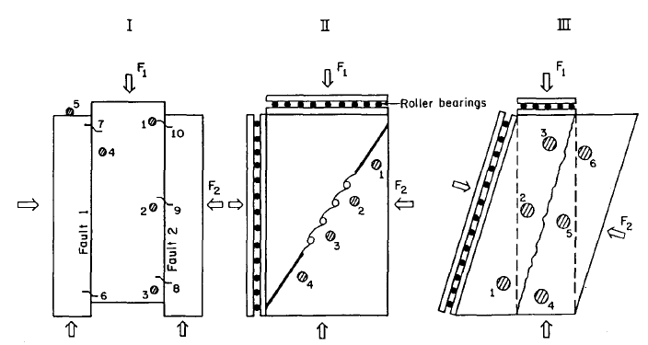
Введение.
Эксперименты на слайдер-моделях сейсмогенных разломов.
2
Классические работы по изучению процессов неустойчивого (прерывистого) скольжения по разлому (типа «стик-слип» – stick-slip) начались с пионерских работ [Byerlee, Brace, 1968; Ohnaka, 1973; Byerlee, Summers, 1975] и др., в которых исследовалось влияние напряженного состояния, типа породы, свойств поверхности разлома и др. Модель разлома в этих работах представляла собой контакт двух блоков горной породы, с заданием сдвигового и нормального усилий.
варианты слайдер-моделей разломов
В ИФЗ РАН в 1980х-1990х гг. проводились исследования на моделях разломов. В работах [Spetzler, Sobolev, Koltsov, 1991] исследовалось влияние неровности контактирующих поверхностей (высоты неровностей от 0.05 до 1000 мкм) блоков из разных горных пород (кварцит, пирофиллит, ангидрит, известняк) на режим скольжения. Переход к третьей (крайняя правая) модели позволил исследовать подвижки на одном контакте с уменьшением влияния регулируемой нагрузки F₁ на величину нормальной нагрузки на контакте F₂.

Slide 3
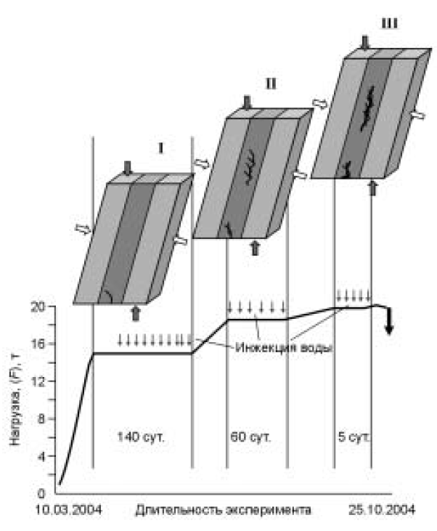
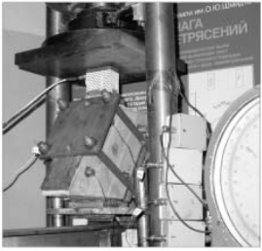
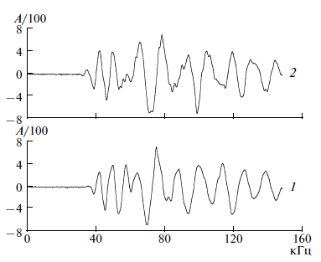
Введение.
Эксперименты на слайдер-моделях сейсмогенных разломов.
3
В работах [Соболев и др., 2006; Соболев и др., 2010] исследовалось разрушение сложнопостроенных моделей при воздействии флюида. Модель изготавливалась из смеси кварцевого песка и цемента и состояла из трех слоев – двух боковых повышенной прочности и центрального пониженной прочности. На двух боковых слоях задавалась постоянная нормальная и регулируемая сдвиговая нагрузка. Сдвиговая нагрузка увеличивалась до появления видимой трещины и выдерживалась в течении длительного времени (десятки суток). В ходе выдерживания производилось инжекция воды в область трещины и записывалась АЭ.
Инжекция приводила к резкой активизации АЭ, при этом форма самих импульсов АЭ после инжекции (1) не отличалась сильно от таковых в случае разрушения без инжекции (2). Характер затухания активности АЭ после инжекции оказался похож на характер спада афтершоковой активности.

Slide 4
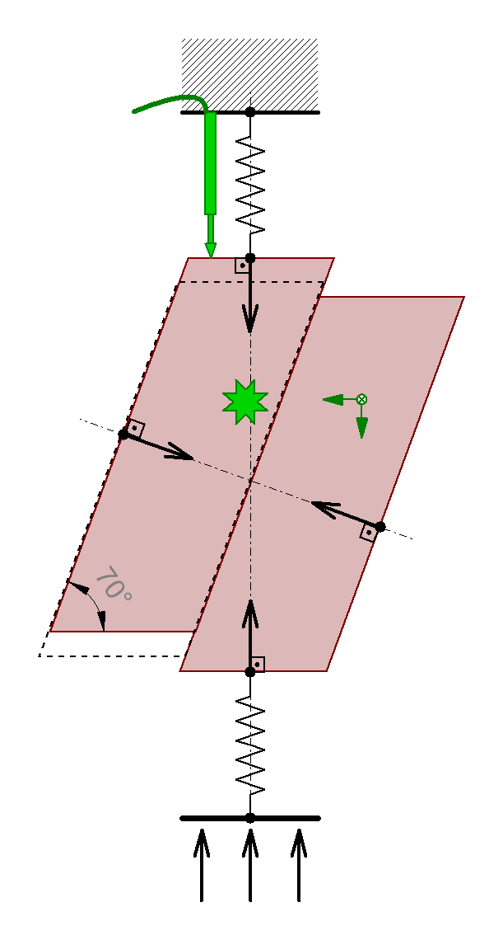
Триггерное воздействие флюида на зону разлома. Эффект Ребиндера.
Результаты предшествующих экспериментов.
4
датчик
смещения
динамометр.
датчик
усилия
В 2022 г. Соболев Г.А. инициировал возобновление экспериментов на слайдер-модели разломной зоны. Модель представляла собой два блока гранита, которые были поджаты друг к другу с постоянным нормальным усилием и к которым прикладывалась регулируемая сдвиговая нагрузка до достижения срыва-подвижки.
Параметры слайдер-модели соответствуют основным характерным соотношениям сейсмогеннных разломов [Кочарян, 2016; Scholz, 2019]:
- толщины к длине разлома (~10⁻⁵)
- величины смещения к длине разлома (~10⁻²-10⁻³)
- коэффициенту трения ~0.6-0.8
- характерным скоростям больших срывов («модельных подвижек») и «асейсмического крипа»
инжекция
воды
акселеро-
метр
нормальное
усилие
задание
сдвигового
усилия

Slide 5
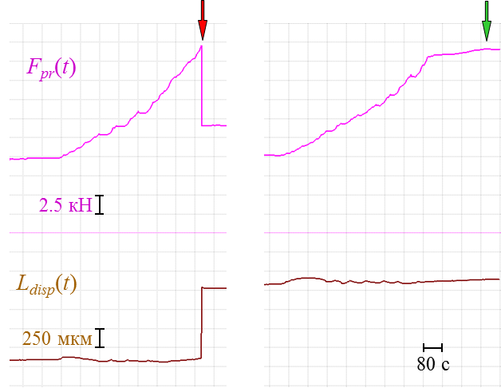
Триггерное воздействие флюида на зону разлома. Эффект Ребиндера.
Результаты предшествующих экспериментов.
5
датчик
смещения
динамометр.
датчик
усилия
Срывы инициировались в условиях разной степени увлажнения модельного разлома. Увлажнение производилось эпизодами инжекции (добавления) воды в верхнюю часть контакта блоков, в том числе при достижении субкритической нагрузки. Около эпизодов инжекции проводилось непрерывное наблюдение за измеряемыми величинами. Основной предпосылкой эксперимента было обнаружение влияния эффекта Ребиндера – абсорбционного понижения прочности [Ребиндер, Щукин, 1972].
срыв
инжекция воды
инжекция
воды
акселеро-
метр
нормальное
усилие
задание
сдвигового
усилия

Slide 6
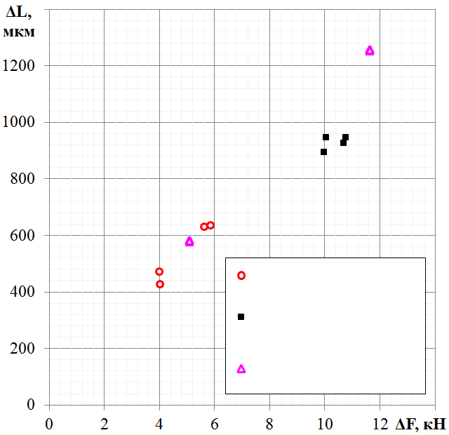
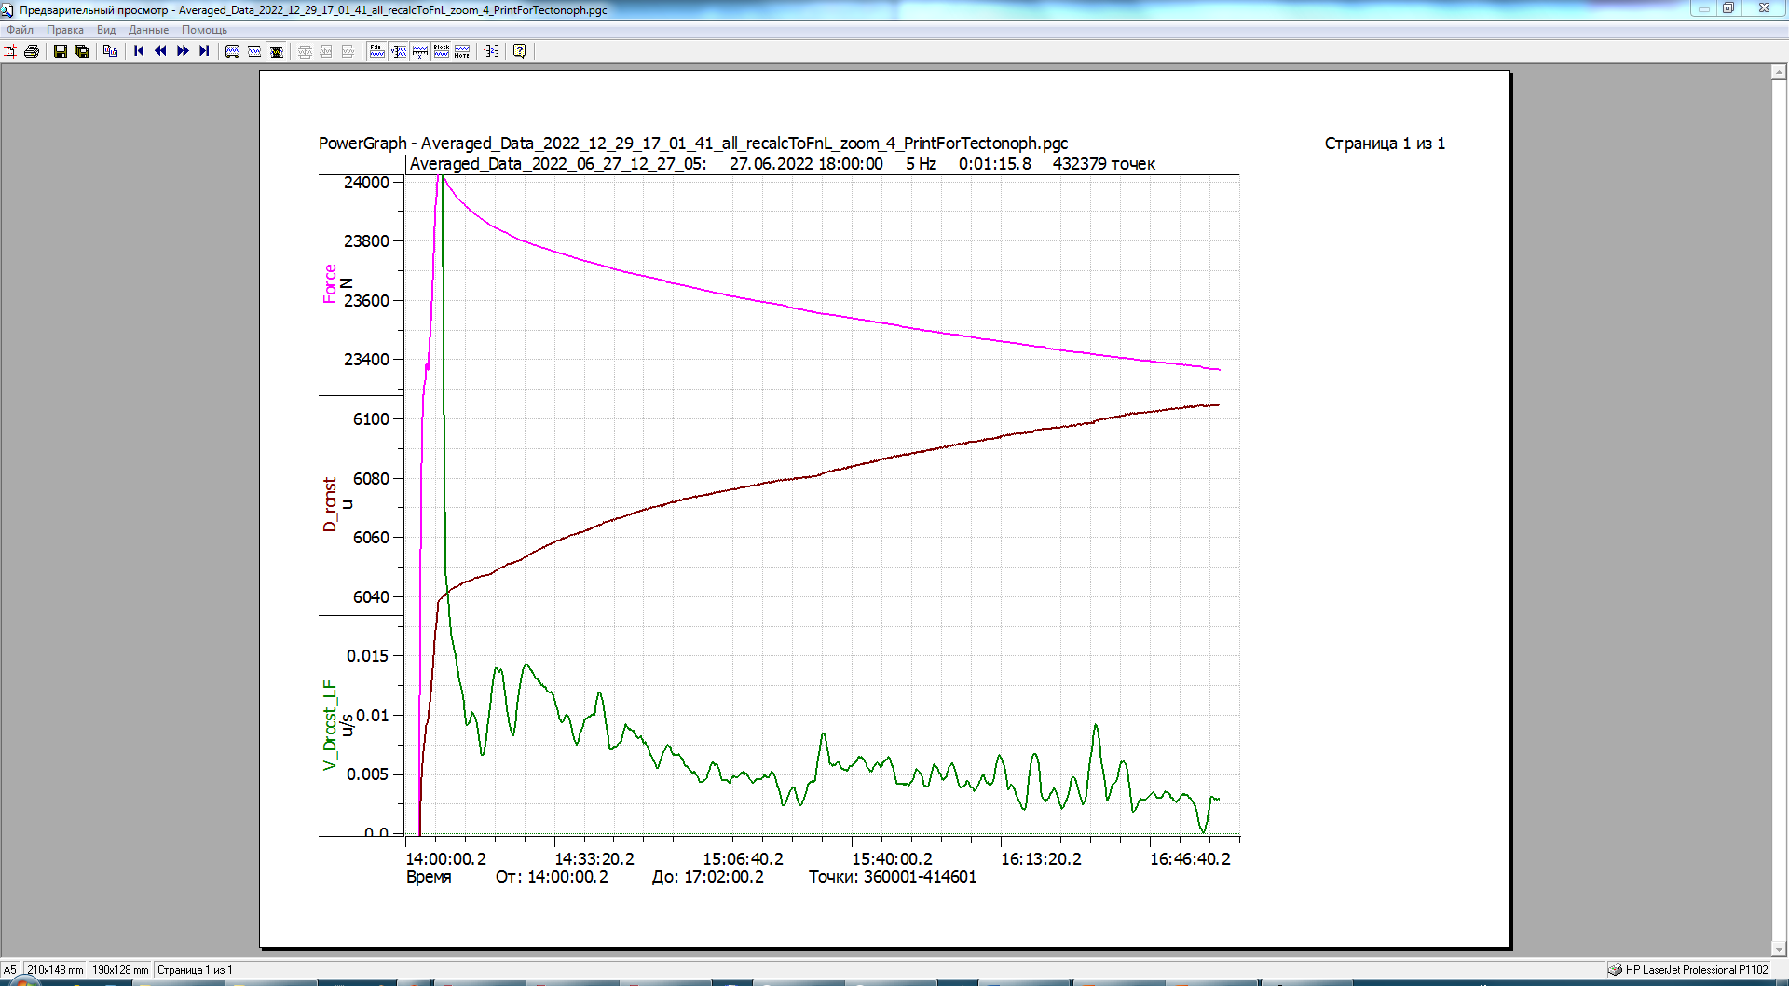
Триггерное воздействие флюида на зону разлома. Эффект Ребиндера.
Результаты предшествующих экспериментов.
6
1
датчик
смещения
«модельная подвижка»
динамометр.
датчик
усилия
инжекция воды
срыв
инжекция
воды
2
акселеро-
метр
сухой контакт
влажный контакт
сухой контакт
ч/з 6 мес.
нормальное
усилие
100 Н
F
«асейсмический крип»
10 мкм
L
400 с
задание
сдвигового
усилия
V
V_{min} ~ 2 нм/с
2.5 нм/с

Slide 7
Триггерное воздействие флюида на зону разлома. Эффект Ребиндера.
Результаты предшествующих экспериментов.
7
1
датчик
смещения
«модельная подвижка»
динамометр.
датчик
усилия
инжекция воды
срыв
инжекция
воды
2
акселеро-
метр
сухой контакт
влажный контакт
сухой контакт
ч/з 6 мес.
Обнаружено, что увлажнение увеличивает величину смещения и сброса нагрузки при больших срывах, а естественное высыхание возвращает модель в исходное состояние, но только после обновления поверхности разлома после одного большого срыва.
нормальное
усилие
задание
сдвигового
усилия

Slide 8
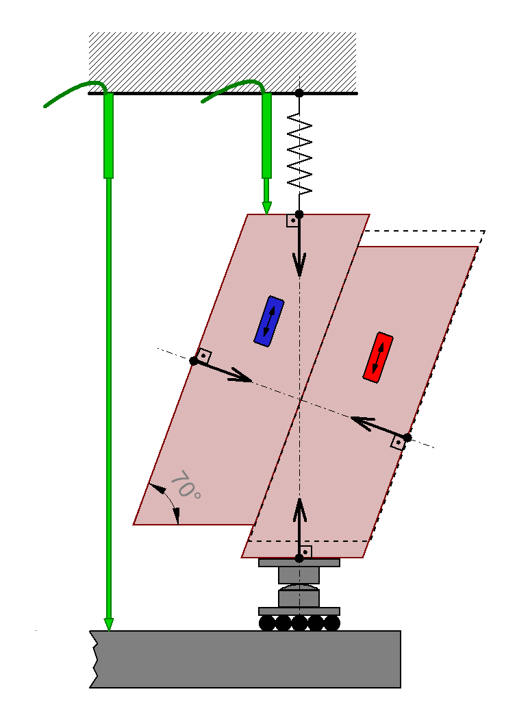
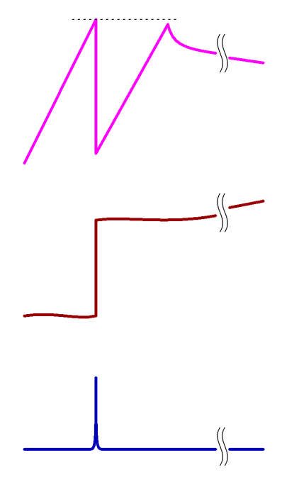
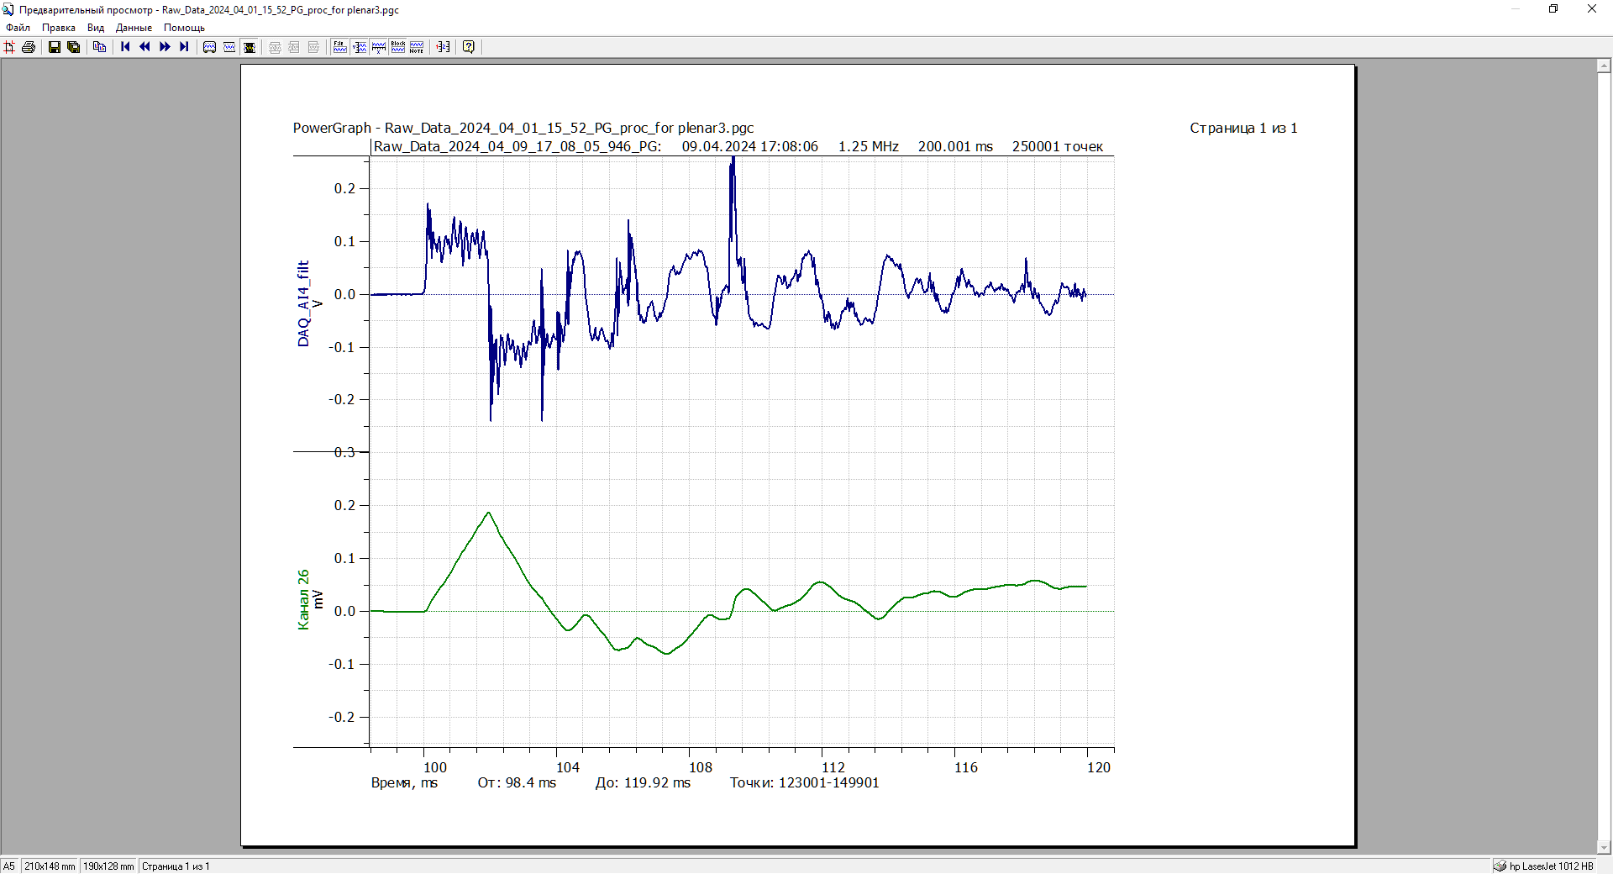
Эксперименты на модифицированной установке.
Оценка высокочастотных параметров подвижек.
8
В измерительной части в новой серии экспериментов были установлены два высокоамплитудных высокочастотных датчика ускорения ZETLab BC111 с амплитудным диапазоном ±500 g и частотным диапазоном от 0.5 Гц до 15 кГц (ACC1 и ACC2). Они позволяют восстановить «быструю» динамику смещения блоков (TB и BB) друг относительно друга, дополнительно к традиционным низкочастотным LVDT-датчикам, используемым для оценки «медленной» динамики усилия и смещения (LVDT1 и LVDT2).
FP
LVDT1
MD
ΔF
LVDT2
L
F
ACC1
$$\overline{F}$$
TB
a
ACC2
$$\overline{G}$$
$$\overline{G}$$
L
ΔL
$$\overline{F}$$
BB
SU
LPS
a
50 м/с²
a
Исследовалось изменение режима деформирования модели разлома при разном состоянии – сухом и увлажненном.
- большой срыв («модельная подвижка»)
- остановка при субкритической нагрузке
0.8 мс
«модельная подвижка»
V_{max} ≈ 200 мм/с
V
50 мм/с

Slide 9
Эксперименты на модифицированной установке.
Оценка высокочастотных параметров подвижек.
9
FP
Сама слайдер-модель состоит из двух блока горной породы (гранит) в форме правильных параллелепипедов с углом в основании 70° и размерами 215×100×71 и 185×103×71 мм;
Контакт между блоками без заполнителя, соприкасающиеся поверхности тщательно подогнаны друг под друга и зашлифованы друг по другу с использованием абразивного камня крупностью 1-2 мкм.
Силовая механическая часть состоит из:
- рычажный пресс с максимальным усилием F до 200 кН;
- пружинный динамометр сдвигового усилия ДОСМ-3-05 жёсткостью около 5.6∙10⁶ Н/м;
- устройство бокового поджима блоков слайдер-модели усилием G до 50 кН и эквивалентной жесткостью k_{G}.
LVDT1
MD
ΔF
LVDT2
L
F
ACC1
$$\overline{F}$$
TB
a
ACC2
$$\overline{G}$$
$$\overline{G}$$
L
ΔL
$$\overline{F}$$
BB
SU
LPS
a
Исследовалось изменение режима деформирования модели разлома при разном состоянии – сухом и увлажненном.
- большой срыв («модельная подвижка»)
- остановка при субкритической нагрузке

Slide 10
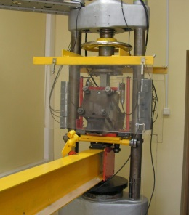
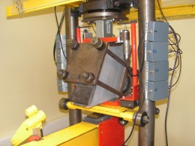
Эксперименты на модифицированной установке.
Оценка высокочастотных параметров подвижек.
10
FP
LVDT1
MD
ΔF
LVDT2
L
F
ACC1
$$\overline{F}$$
TB
a
ACC2
$$\overline{G}$$
$$\overline{G}$$
L
ΔL
$$\overline{F}$$
BB
SU
LPS
a
Исследовалось изменение режима деформирования модели разлома при разном состоянии – сухом и увлажненном.
- большой срыв («модельная подвижка»)
- остановка при субкритической нагрузке

Slide 11
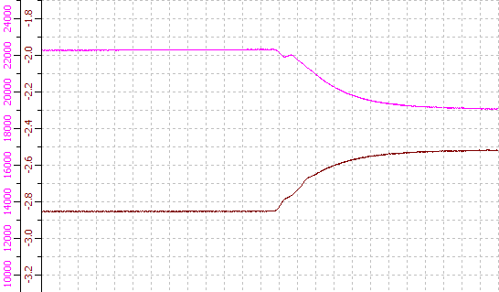
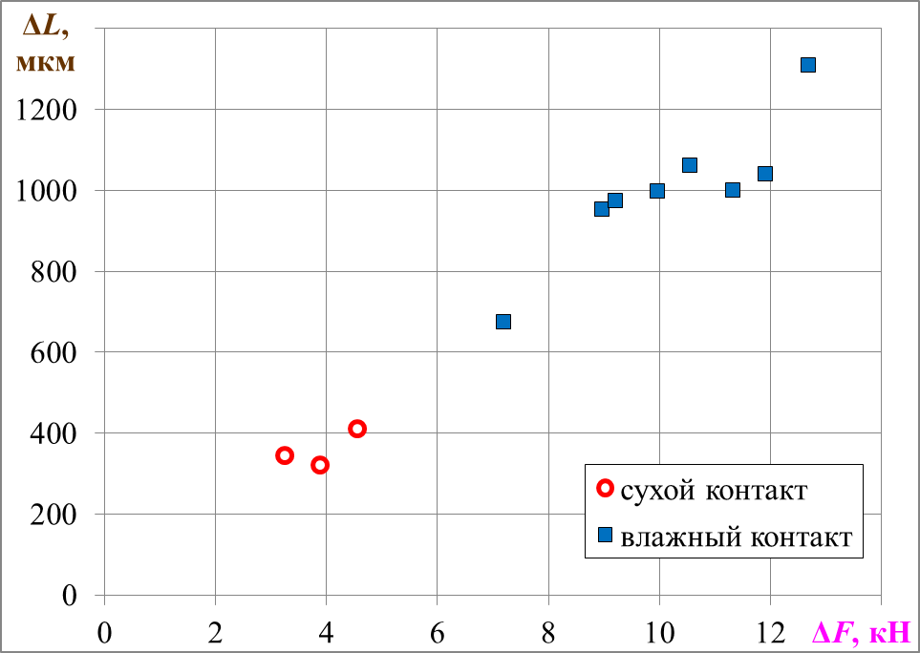
Эксперименты на модифицированной установке.
Оценка высокочастотных параметров подвижек.
11
F_{pr},
Н
L_{disp}
мм
8 мс
Во-первых, эксперименты на модифицированной установке подтвердили рост сброшенного усилия и величину смещения при подвижки на увлажненном разломе по сравнению с сухим разломом.

Slide 12
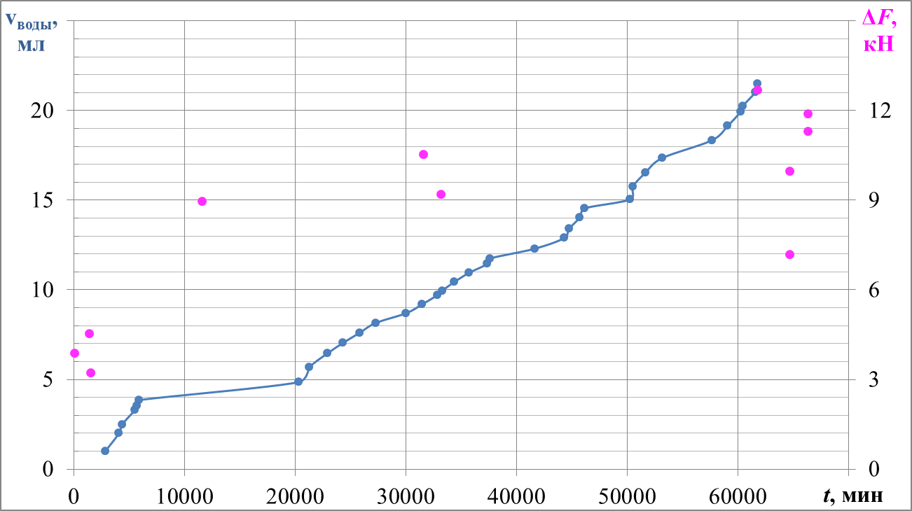
Эксперименты на модифицированной установке.
Оценка высокочастотных параметров подвижек.
12
F_{pr},
Н
1000 Н
L_{disp}
мм
0.1 мм
8 мс
Во-первых, эксперименты на модифицированной установке подтвердили рост сброшенного усилия и величину смещения при подвижки на увлажненном разломе по сравнению с сухим разломом.

Slide 13
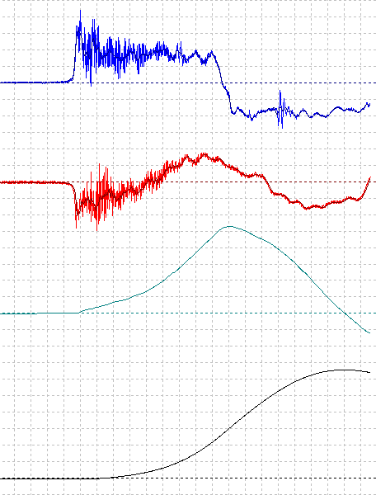
Эксперименты на модифицированной установке.
Оценка высокочастотных параметров подвижек.
13
F_{pr},
Н
a₁
1000 Н
50 м/с²
a₂
L_{disp}
мм
0.1 мм
25 мм/с
8 мс
V_{disp}
Во-вторых, по данным об ускорении a₁ и a₂ с акселерометров можно оценить скорости каждого из блоков относительно общей системы координат, относительную скорость блоков (друг относительно друга) и смещение путем численного интегрирования
320 мкс
V_{a} = ∫ a_{τ} dt
V_{disp} = V_{a1} – V_{a2}
L_{disp_dyn} = ∫ V_{disp} dt
50 мкм
L_{disp_dyn}

Slide 14
Эксперименты на модифицированной установке.
Оценка высокочастотных параметров подвижек.
14
F_{pr},
Н
a₁
1000 Н
50 м/с²
a₂
L_{disp}
мм
0.1 мм
25 мм/с
8 мс
V_{disp}
Уверенно выделяются стадии развития подвижки:
I. резкое начало движения (быстрое нарастание ускорения)
II. ускорение (почти линейное нарастание скорости)
III. торможение (почти линейный спад скорости)
320 мкс
50 мкм
L_{disp_dyn}
I
II
III

Slide 15
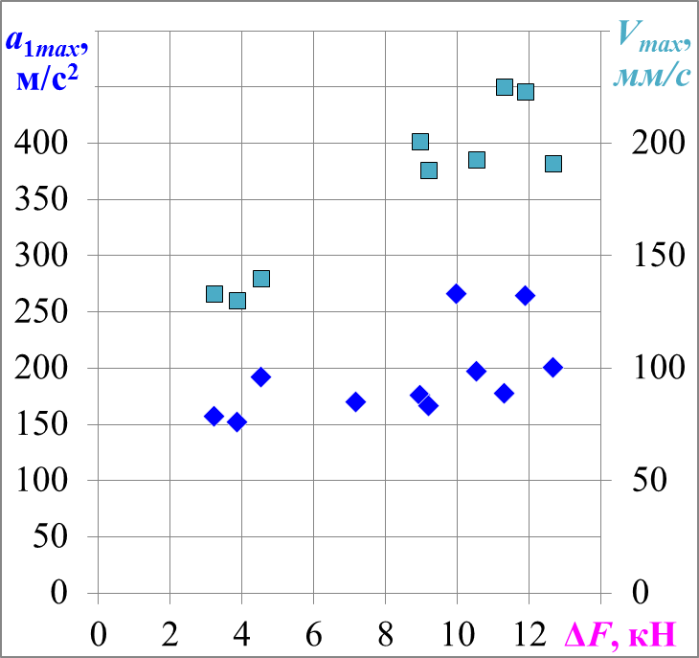
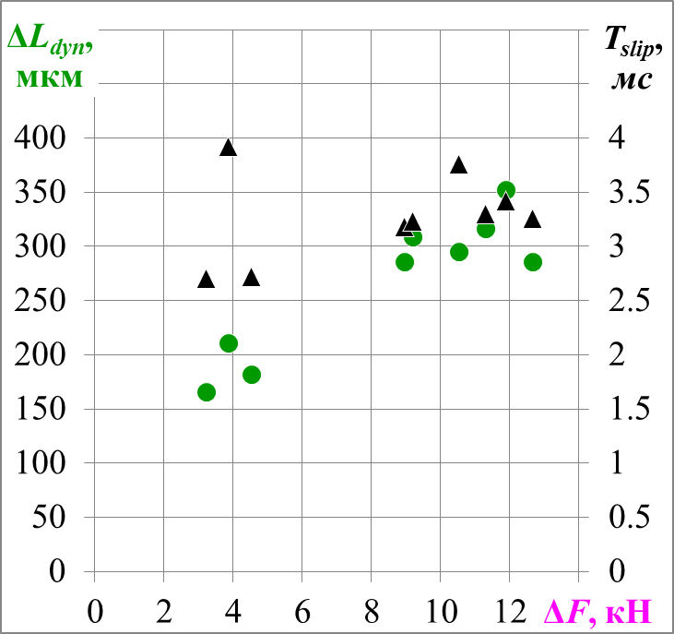
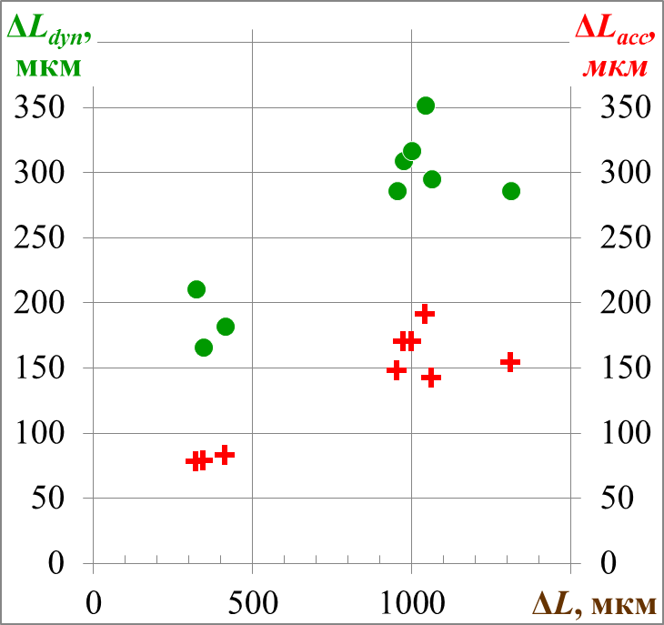
Эксперименты на модифицированной установке.
Оценка высокочастотных параметров подвижек.
15
Все высокочастотные кинематические параметры модельных подвижек демонстрируют пропорциональный рост при увеличении сброшенного напряжения.
По сравнению с оценкой по LVDT-датчикам занижена оценка величины смещения при подвижке, что связано либо с погрешностью численного интегрирования, либо с наличием существенного вклада от медленного смещения.
a_{1max}
a₁
50 м/с²
a₂
V_{max}
25 мм/с
V_{disp}
T_{slip}
320 мкс
ΔL_{acc}
ΔL_{dyn}
50 мкм
L_{disp_dyn}
I
II
III

Slide 16
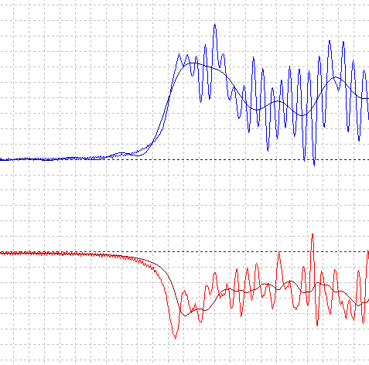
Эксперименты на модифицированной установке.
Оценка высокочастотных параметров подвижек.
16
a_{1max}
a₁
50 м/с²
a₁
a₂
25 м/с²
V_{max}
a₂
25 мм/с
V_{disp}
16 мкс
T_{slip}
320 мкс
I
ΔL_{acc}
ΔL_{dyn}
50 мкм
L_{disp_dyn}
I
II
III

Slide 17
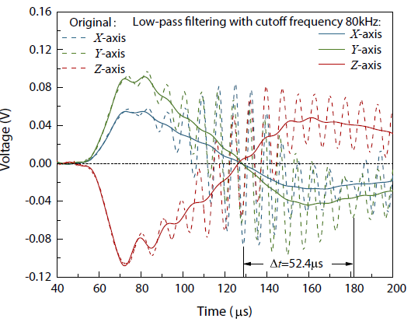
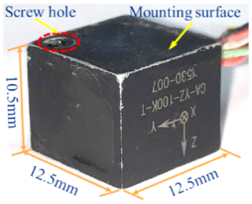
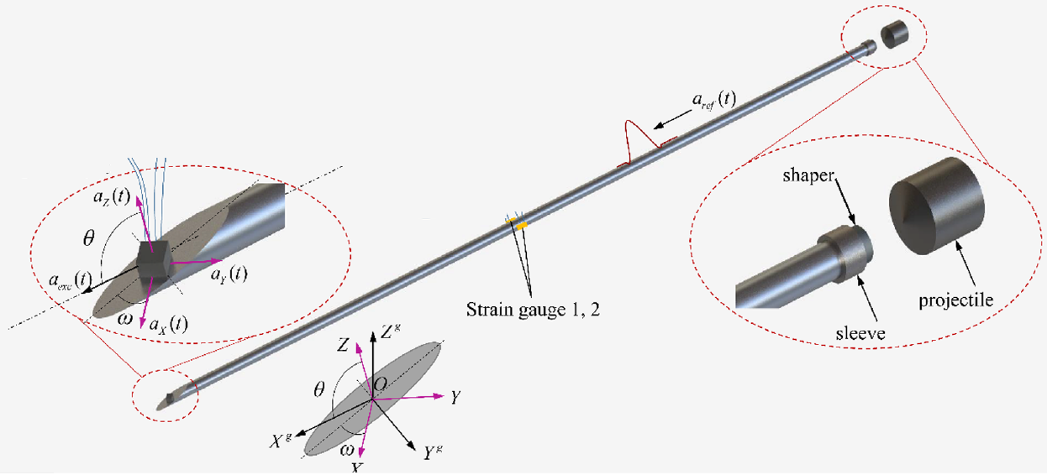
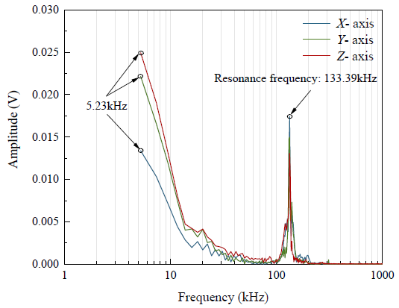
Эксперименты на модифицированной установке.
Оценка высокочастотных параметров подвижек.
17
Измерение ускорений с помощью высокочастотных виброакселерометров должно учитывать наличие резонансной частоты у датчика. При наличии в возбуждающем сигнале составляющих с частотой, больше верхней граничной частоты, в выходном сигнале будет присутствовать резонансные гармоники.
[Gao et al., 2023]

Slide 18
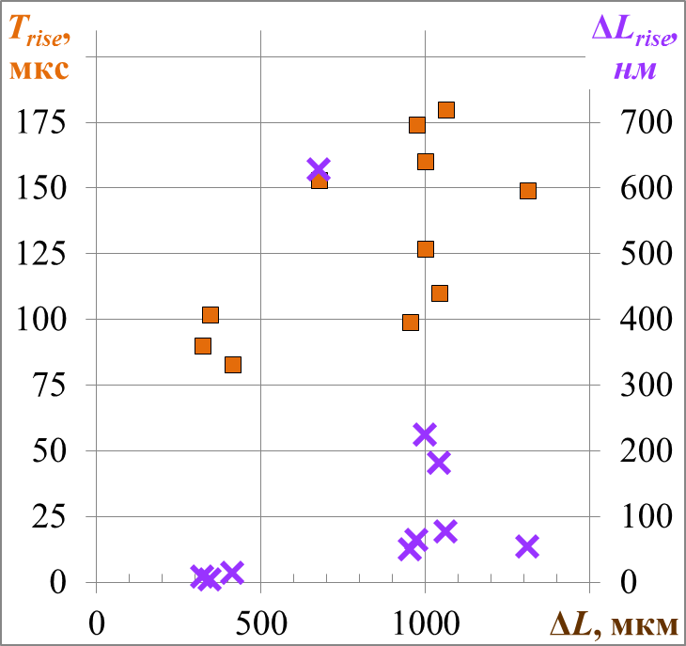
Эксперименты на модифицированной установке.
Оценка высокочастотных параметров подвижек.
18
a_{1max}
a₁
50 м/с²
a₁
a₂
25 м/с²
V_{max}
T_{rise}
a₂
25 мм/с
V_{disp}
16 мкс
T_{slip}
320 мкс
I
ΔL_{acc}
ΔL_{dyn}
50 мкм
L_{disp_dyn}
I
II
III

Slide 19
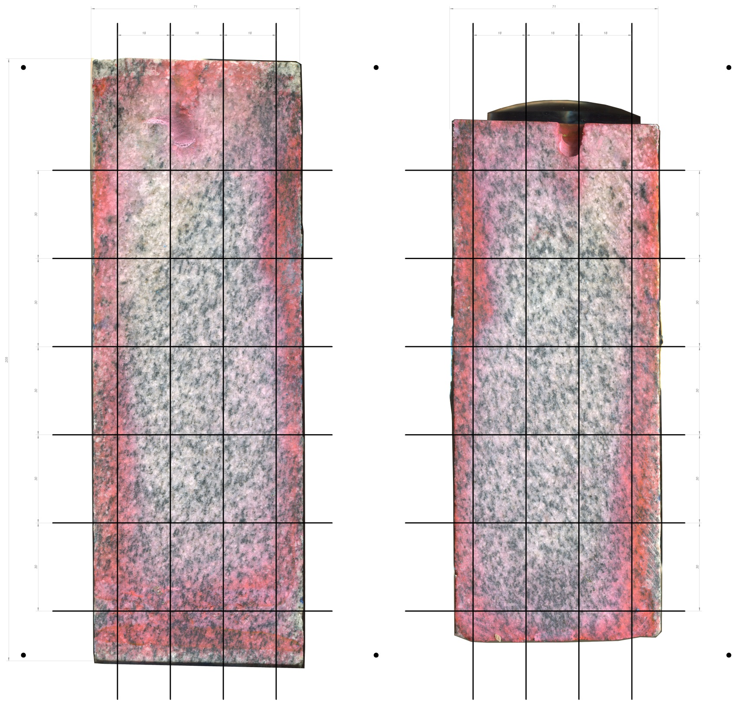
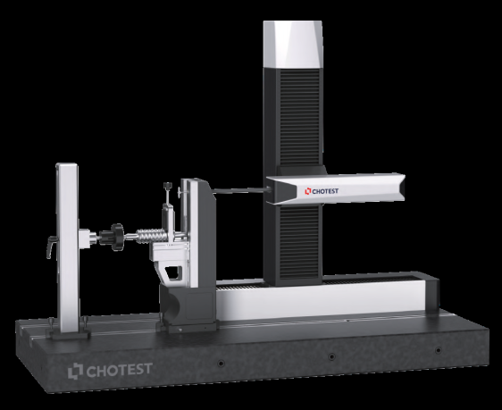
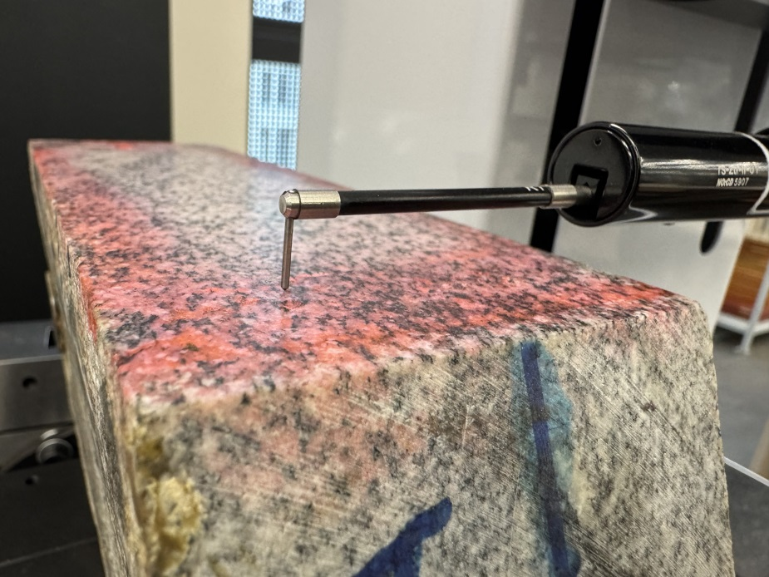
Эксперименты на модифицированной установке.
Оценка микрорельефа поверхности модельного разлома.
19
Измерение микрорельефа проведено на 2D профилометре Chotest серии SJ5780 (максимальное паспортное разрешение 0.001 мкм, скорость сканирования 0.1-2 мм/с, определение более 20 параметров шероховатости).

Slide 20
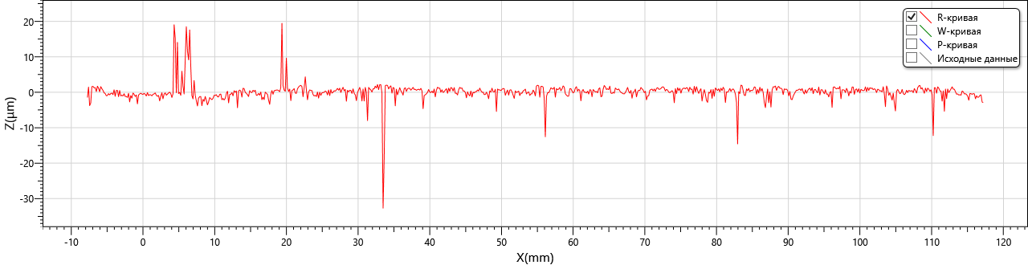
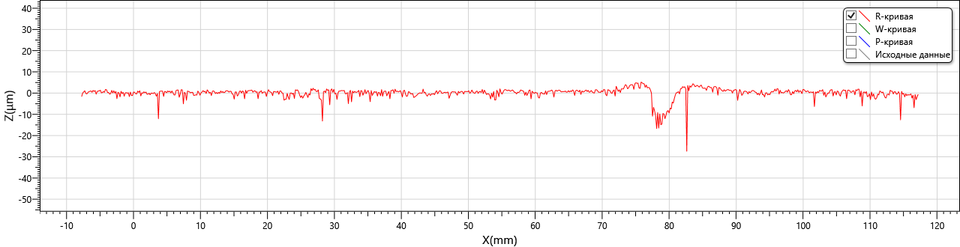
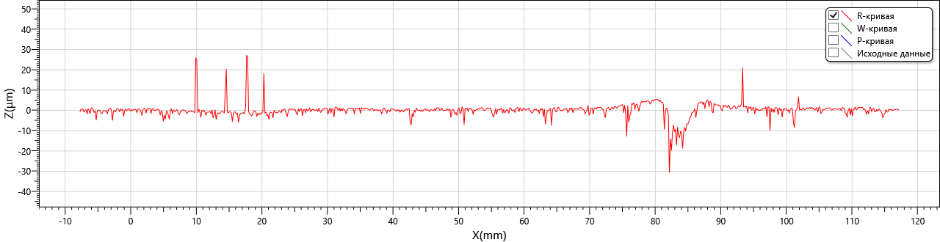
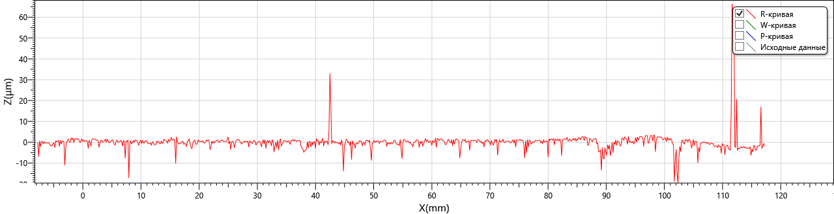
Эксперименты на модифицированной установке.
Оценка микрорельефа поверхности модельного разлома.
20
А Б В Г
А-А
Б-Б
В-В
Г-Г
10 мкм
10 мкм
10 мм
10 мкм
10 мкм
А Б В Г

Slide 21
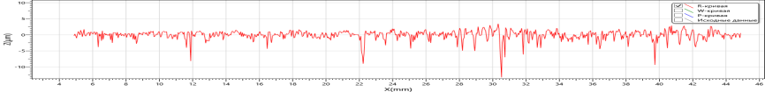
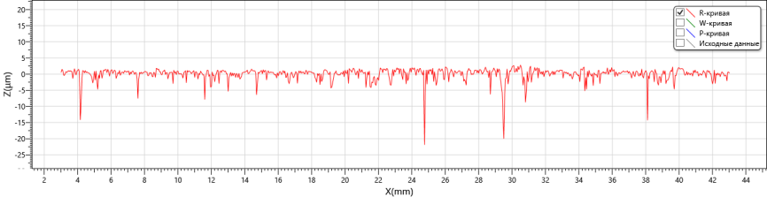
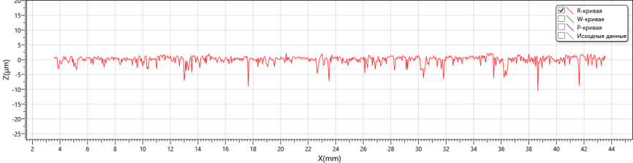
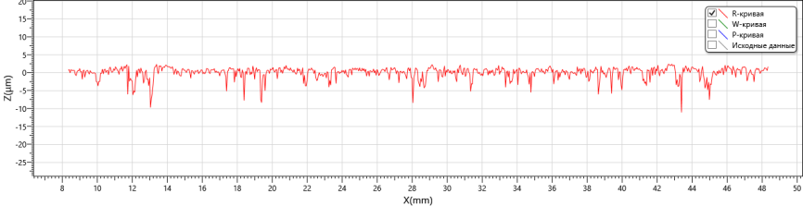
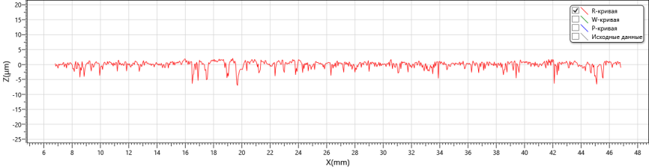
Эксперименты на модифицированной установке.
Оценка микрорельефа поверхности модельного разлома.
21
1-1
2-2
3-3
4-4
5-5
1
2
3
4
5
6
1
2
3
4
5
6
5 мкм
2 мм

Slide 22
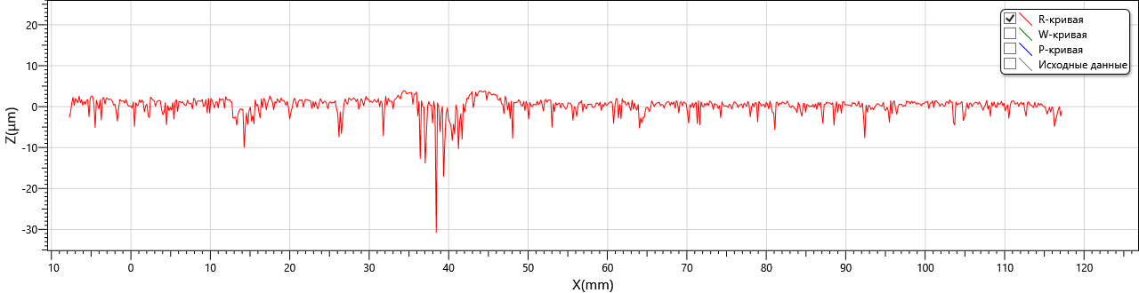
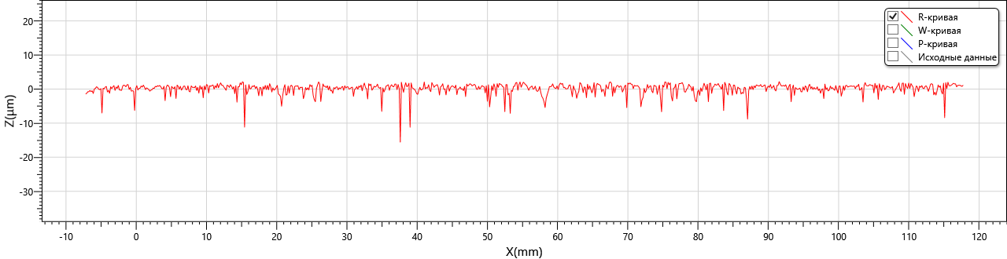
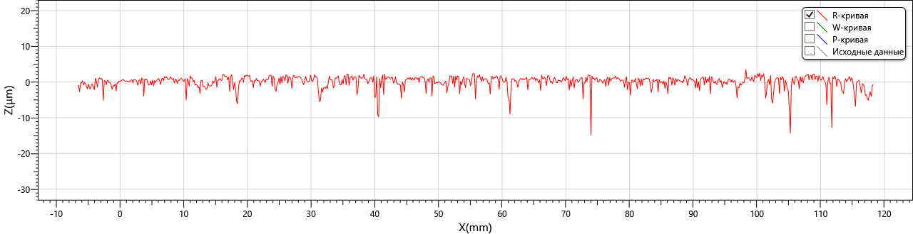
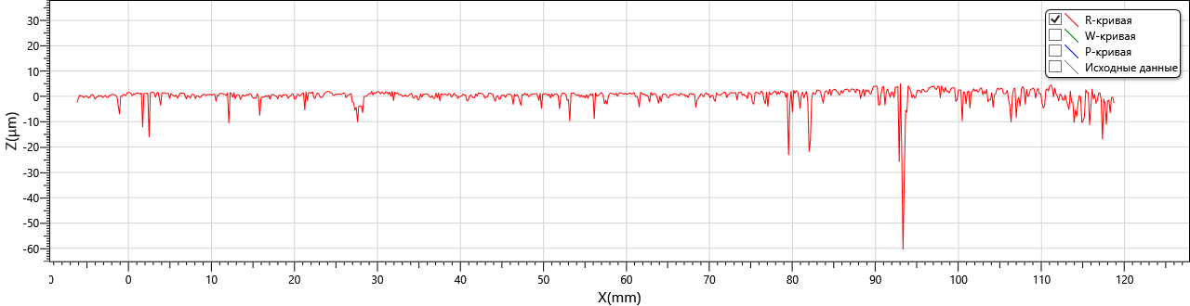
Эксперименты на модифицированной установке.
Оценка микрорельефа поверхности модельного разлома.
22
Д Е Ж З
Д-Д
Е-Е
Ж-Ж
З-З
10 мкм
10 мкм
10 мм
10 мкм
10 мкм
Д Е Ж З

Slide 23
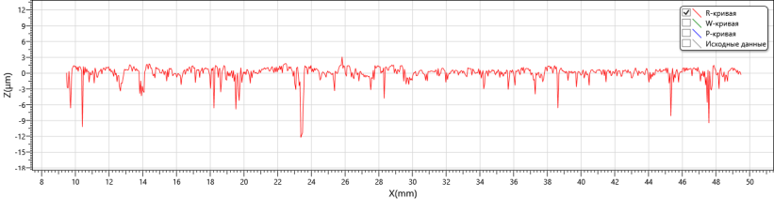
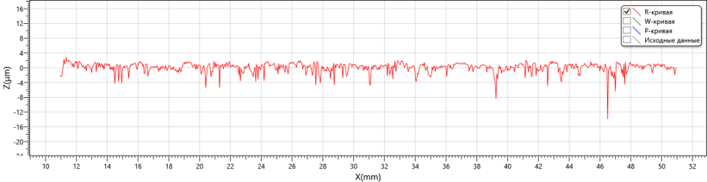
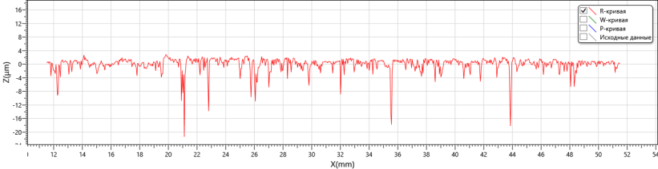
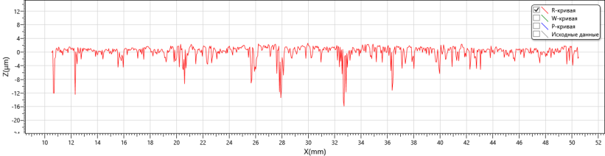
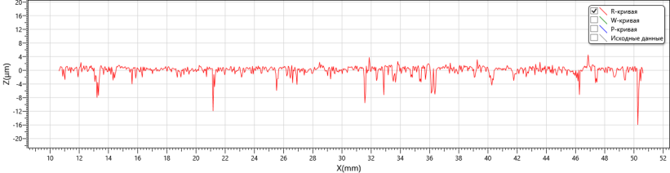
Эксперименты на модифицированной установке.
Оценка микрорельефа поверхности модельного разлома.
23
3 мкм
7-7
8-8
9-9
10-10
11-11
4 мкм
7
8
9
10
11
12
7
8
9
10
11
12
4 мкм
2 мм
4 мкм
4 мкм

Slide 24
24
Выводы
Использование двух высокочастотных высокоамплитудных акселерометров, установленных на бортах модельного разлома, позволило охарактеризовать высокочастотную динамику подвижки – модельного землетрясения:
пиковые ускорения подвижки достигают 150-250 м/с²;
пиковые скорости подвижки достигают 175-225 м/с;
длительность подвижки по длительности нарастания-спада скорости составляет 2.5-4 мс.
Смещения при подвижке, оцененные по данным акселерометров, составляют 150-300 мкм, что в 2-3 раза меньше, чем оценка по LVDT-датчикам. Это может быть связано как с погрешностью численного интегрирования, так и с наличием существенного вклада от медленного смещения (пре-слип и пост-слип).
Новая серия экспериментов подтвердила возрастание в 2-3 раза сброшенного при подвижке напряжения (эффективной прочности) на увлажненном модельном разломе. В целом, основные силовые и кинематические характеристики демонстрируют рост с ростом увлажненности разлома.
Профилометрия поверхностей бортов модельного разлома, проведенная после экспериментов, показывает, что в микрорельефе доминируют две-три характерные особенности со значительным перепадом высот порядка 20-50 мкм на базе порядка 10 мм. Остальной микрорельеф демонстрирует примерно стабильную шероховатость с незначительным перепадом высот (максимально до 5 мкм).

Slide 25
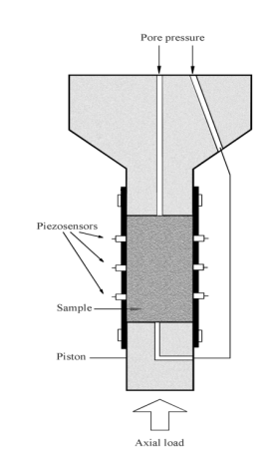
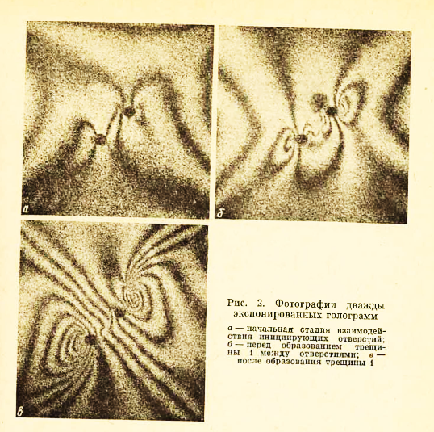




Памяти Соболева Г.А.

